Slide 1
Autószerelő alkalmazás Prototípus bemutató

Slide 2
Bevezető
Cégünk telephelye Debrecentől 15 km-re található, egy kisebb városban. Mivel a környéken nem található olyan autószerelő műhely, mely ilyen széleskörű szolgáltatásokat nyújt, ezért cégünk vezetése a előrelépés mellett döntött, ennek megfelelően egy gyors és hatékony számítógépes rendszer bevezetése mellett döntött. Ezen igényekre támaszkodva továbbfejlesztjük a programot mellyel jelenleg dolgozunk. A továbbfejlesztés célja, hogy munkatársaink a jelenlegi helyzetnél hatékonyabban, gyorsabban és kényelmesebben tudják végezni az adminisztrációs folyamatokat. Mivel a project még kezdetleges állapotban van, így kollégáink visszajelzései alapján további fejlesztéseket fogunk végrehajtani, a maximális felhasználói élmény maximalizálásának, valamint a munkafolyamatok megkönnyítésének érdekében.

Slide 3
Jelenlegi helyzet
Cégünk jelenleg is használt adminisztrációs rendszerét korábban az Önök cége készítette el számunkra. A programmal elégedettek vagyunk, azonban a gyorsan fejlődő világban, rohamosan változó piaci helyzet mellett, elkerülhetetlenné vált ezen program továbbfejlesztése is. Programunkban képesek vagyunk rögzíteni az autókat valamint a hozzájuk kapcsolódó ügyfeleket. Itt követjük nyomon a szerelések árát is. A kifizetett autókat egy hónapon belül töröljük az adatbázisból. Azt is tudni érdemes, hogy az Önök által használt alkalmazásának is vannak hiányosságai amik orvosolása nagyban megkönnyítené a jelenlegi adminisztrációs folyamatainkat, ezért megkérjük önöket az alkalmazás továbbfejlesztésére.

Slide 4
Követelménylista
A rendszer legyen képes az autók mellett a szerelők nyilvántartására is.
A rendszer legyen képes részletes adattárolásra (egy tulajdonoshoz több autót is hozzá lehessen rendelni.)
Legyünk képesek külön-külön szerkeszteni az ilyen jellegű autókat (melyek egy tulajdonoshoz vannak rendelve.)
A programunk továbbfejlesztett verziója is, egyszerű, letisztult, könnyedén kezelhető, felhasználóbarát felülettel rendelkezzen.

Slide 5
A szoftver jelenlegi helyzete
Csapatunk elkészítette a továbbfejlesztett program prototípusát.
Elvégeztük a program megfelelő működéséhez elengedhetetlen beállításokat.
Elkészítettük a programban szereplő különböző entitásokat:
- A szoftvert használó adminisztrációs munkatársak
- A szoftvert használó szerelők
- (Azon munkatársak akik a későbbiekben kerülnek felvételre)

Slide 6
Oldalszerkezet
Program indulásakor csatlakozik az adatbázishoz, ellenőrzi annak meglétét, amennyiben nincsenek meg a tábláink, akkor létrehozza azokat.
Az alkalmazás degisn-ja javaFX - FXML , ehhez készült CSS.
Az alkalmazás fő elemeit elkészítettük melyek a következőek:
menü mely tartalmazza:
- Felvétel gomb, Autók és tulajok gomb, Dolgozó felvétel gomb, Dolgozó gomb.

Slide 7
Db kapcsolat
Adatbázis létrehozása javax.persistence.Persistence segítségével.
Az adatbázis konfiguráció a META-INF persistence xml-ben található.
Ez tartalmazza:
- az adatbázis elérési útját.
- csatlakozáshoz szükséges felhasználónevét és jelszavát.
- MySQL driver.

Slide 8
Prototípus (nem végleges)
A prototípus alkalmazás tartalmazza: a főmenüt, melyből elérhetőek a fő funkciók, ezek igény szerint bővíthetőek.
- Felvétel funkción belül, lehetőségünk van új tulaj felvételére, valamint már meglévőkhöz új autót hozzárendelni.
- Az Autók és Tulajok funkció kilistázza a már meglévő autókat és a hozzájuk kapcsolódó tulajokat.
A Dolgozó felvétel funkción belül, tudunk új alkalmazottat hozzáadni a rendszerünkhöz.
A Dolgozó funkció kilistázza , a már meglévő alkalmazottakat.

Slide 9
Ami még vár ránk…
Szerkesztő ablakok hozzáadása
CSS továbbfejlesztése
Megjelenés módosítása
Törlés funkció megírása
Adatok vizualizációjának javítása
Adatok megfelelő formátumban történő bekérésének beállítása

Slide 10
Egy pár screenshot a jelenlegi helyzetről

Slide 11
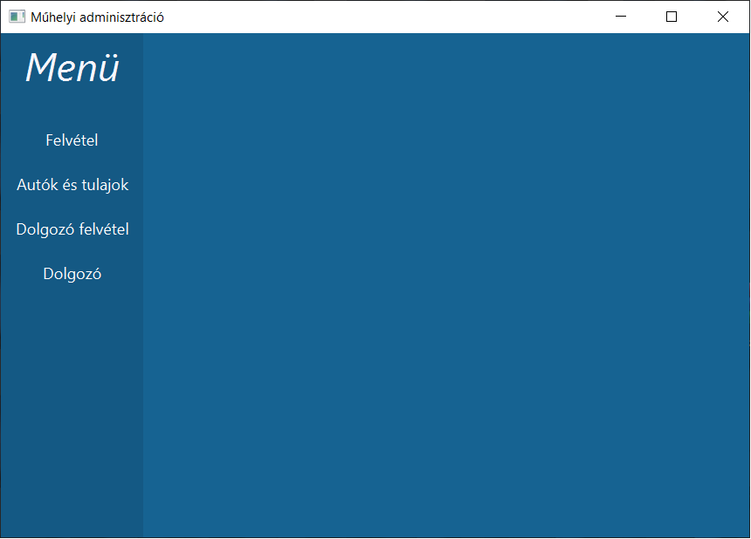

Slide 12
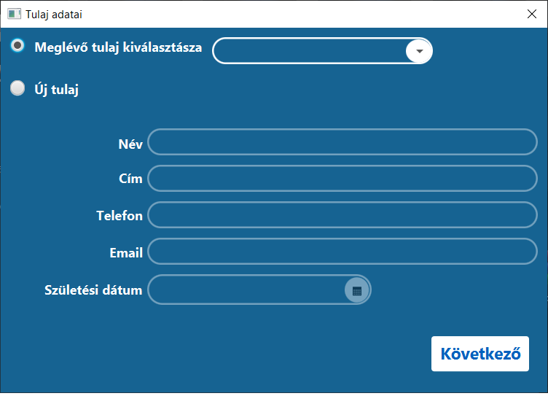

Slide 13
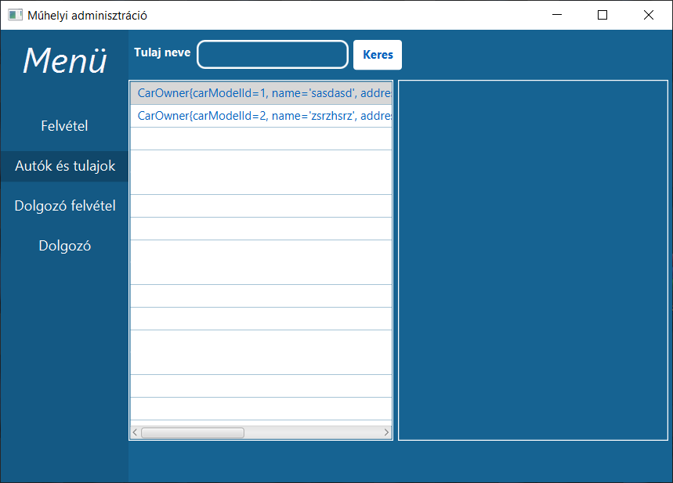

Slide 14
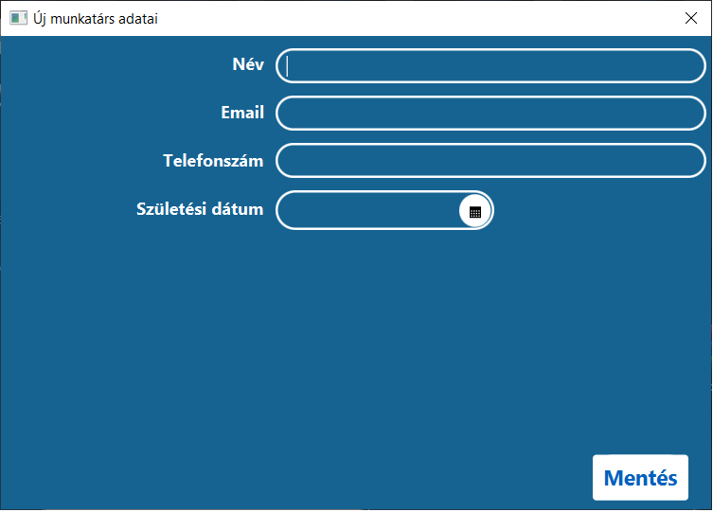

Slide 15
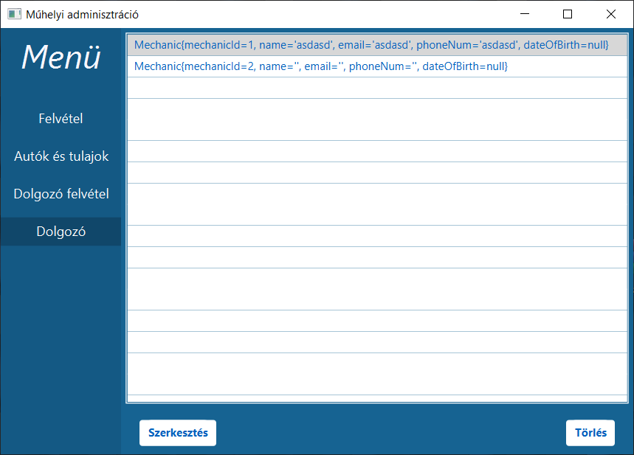

Slide 16
Összefoglaló
A beszámoló végén szeretnénk megköszönni, hogy cégünket választotta megbízásával, úgy véljük, hogy az általunk fejlesztett project valós megoldást jelent, cégének adminisztrációs folyamatainak megkönnyítésére.
Munkatársainak adminisztrációs teendőinek, folyamatainak időtartama jelentős mértékben csökkenni fog, mely a mai világban elengedhetetlen ahhoz, hogy pontos, precíz, gyors szolgáltatást nyújthassanak ügyfeleik számára.
Főként naprakész, egyszerű programozási technikákat, valamint elrendezés téri dolgokat alkalmaztunk, ennek következtében, biztosak vagyunk abban, hogy munkatársaik előszeretettel fogják használni legújabb alkalmazásukat.

Slide 17
Köszönjük figyelmüket! ☺

